Slide 1

Актуальные изменения в ООП НОО
Степанова Наталья Анатольевна,
старший методист МАУ ДПО «НИСО»

Slide 2

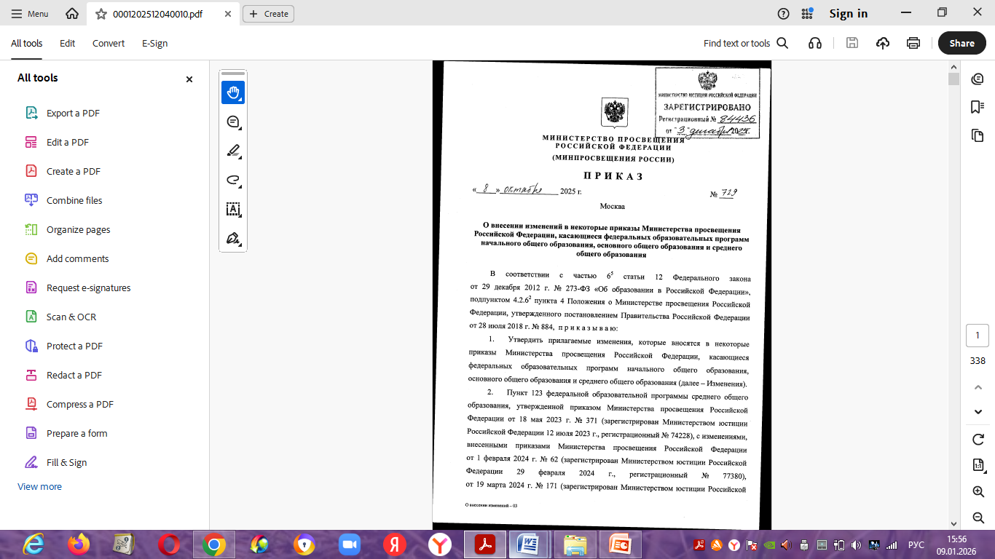

НОВОЕ в нормативно правовом регулировании
Приказ Министерства просвещения Российской Федерации
от 08.10.2025 № 729
«О внесении изменений в некоторые приказы Министерства просвещения Российской Федерации, касающиеся федеральных образовательных программ начального общего образования, основного общего образования и среднего общего образования»
(Зарегистрирован 03.12.2025 № 84436)
Ресурсы портала
«Единое содержание общего образования»
https://edsoo.ru/
Вступают в силу
с 15 декабря 2025 года

Slide 3

ФОП НОО
Приказ Минпросвещения России
от 8 октября 2025 г. № 729
Основные изменения
Скорректированы объемы аудиторной нагрузки. Уточнены границы общего объема. Добавлены требования к практическим работам. Гибкость в распределении часов для ряда предметов: «Русский язык», «Математика», «Окружающий мир», «Музыка», «Труд ( технология)» и др. , предусмотрена возможность сокращения часов для соблюдения требований СанПиН в 1 классе. Скорректированы изменения в ФРП: добавлены поурочные планирования по русскому языку и литературному чтению для разных вариантов учебных планов. Скорректированы таблицы с проверяемыми требованиями к результатам освоения ООП и проверяемыми элементами содержания по литературному чтению. Исправлены формулировки в учебном плане, скорректирован календарный учебный график, уточнены формы проведения внеурочной деятельности.

Slide 4

ФОП НОО
Раздел ООП | Изменения
Целевой раздел | 1. Скорректировали общий объем аудиторной нагрузки - подпункт 17.5 пункта 17 Общее количество часов аудиторной работы за 4 года не может составлять менее 2966 и более 3305 академических часов. 2. Система оценки Добавили требования к практическим работам - подпункт 19.7 пункта 19 Практическая работа – форма организации учебного процесса, направленная на выработку у обучающихся практических умений, включая лабораторные, интерактивные и иные работы, не являющейся формой контроля Длительность практической работы составляет один урок – не более чем 45 минут

Slide 5
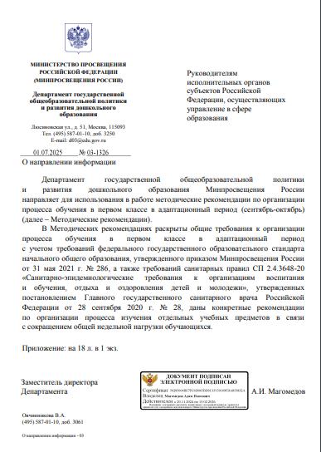
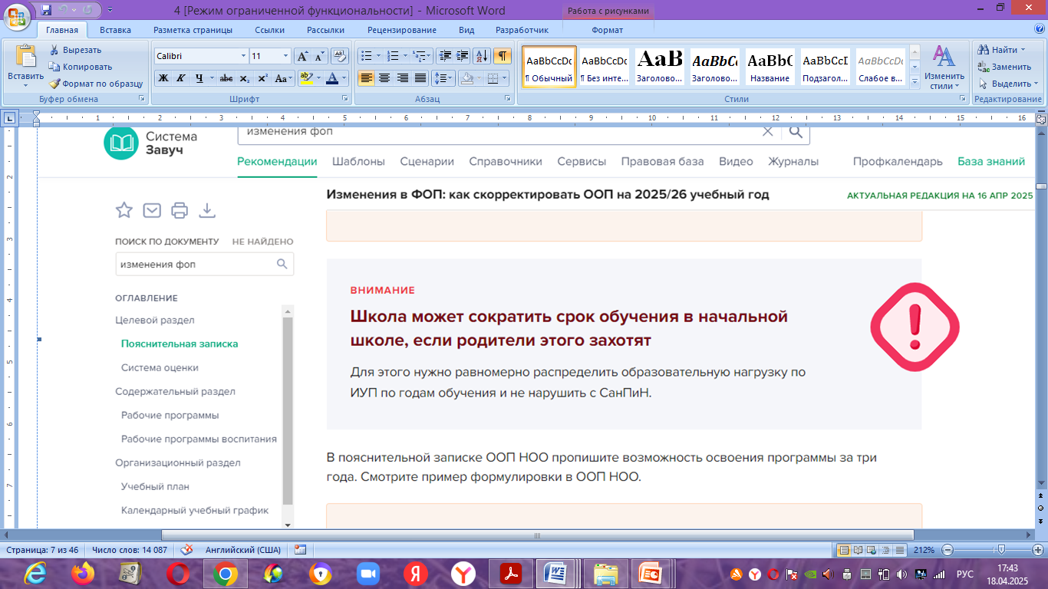
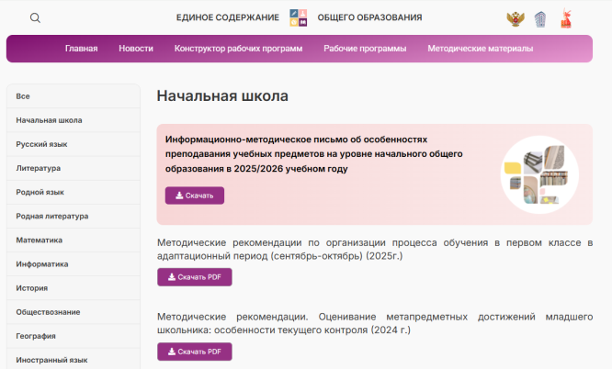
Процесс обучения в первом классе в адаптационный период
На основе СП 2.4.3648 20 установлены следующие требования:
Ступенчатый режим обучения: в сентябре - октябре 3 урока в день по 35 мин. каждый, в ноябре - декабре по 4 урока в день по 35 мин. каждый
Организация мероприятий для обеспечения двигательной активности и
профилактики переутомления: динамическая пауза не менее 40 мин., обязательно проведение физкультминутки на уроке
Предмет | Максимальный объем сокращения часов, %
Литературное чтение | 3
Русский язык, математика | 6
Окружающий мир, изобразительное искусство, музыка, «Труд (технология)» | 12
Письмо 01.07. 2025 г.
№ 03-1326
https://edsoo.ru/mr-nachalnaya-shkola/

Slide 6
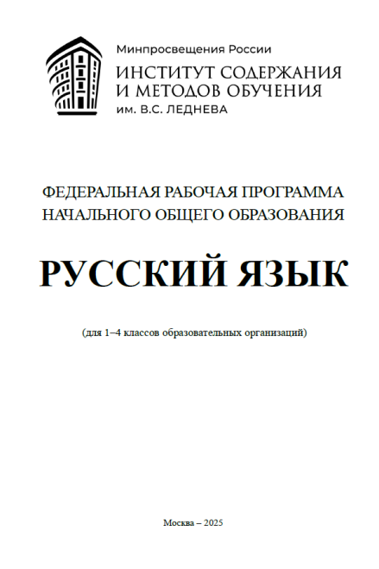
Изменения в ФРП по учебному предмету «Русский язык»
Раздел ООП | Изменения
Содержательный раздел ФРП Русский язык | В пункте 20 подпункт 20.5.14 дополнили абзацем следующего содержания: «Общее число часов, рекомендованных для изучения русского языка, в 1 классе может быть сокращено (не более чем на 6%) в целях исполнения Санитарно-эпидемиологических требований в части обучения по 3 урока в день в сентябре и октябре»

Slide 7
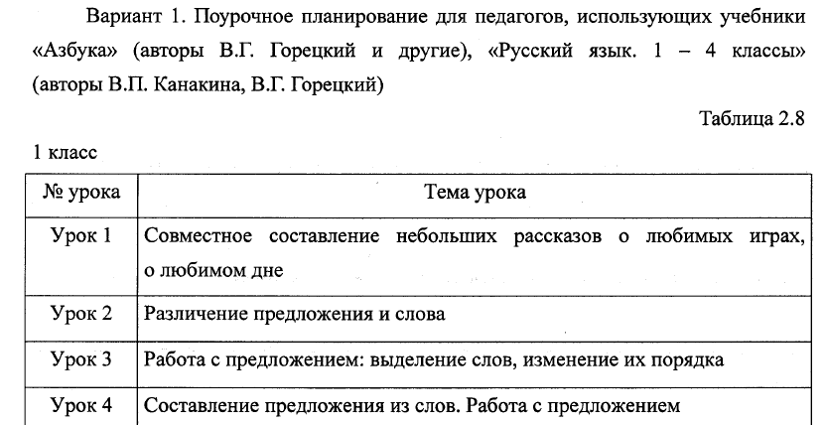
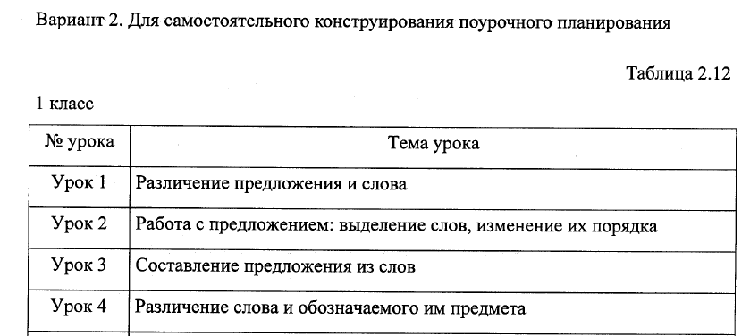
Изменения в ФРП по учебному предмету «Русский язык»
Изменения
П. 20 дополнить подпунктом 20.11.1 следующего содержания: «20.11. 1. Планирование для Федеральных недельных учебных планов начального общего образования для образовательных организаций, в которых обучение ведется на родном (нерусском) языке (6-дневная учебная неделя) (вариант № 5) Добавили поурочное планирование для федеральных учебных планов для ОО, в которых обучение ведут на родном (нерусском) языке, 6-дневная учебная неделя, вариант № 5 Вариант 1. Поурочное планирование для педагогов, использующих учебники «Азбука» (авторы В. Г. Горецкий и другие), « Русский язык. 1—4 класс» (авторы В. П. Канакина, В. Г. Горецкий) Вариант 2. Для самостоятельного конструирования поурочного планирования
Таблицы 2.8 – 2.11
Таблицы 2.12- 2.15

Slide 8
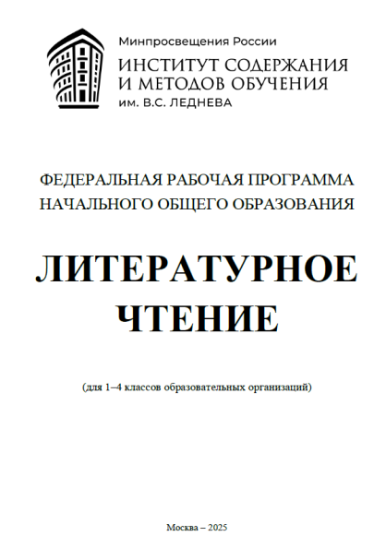
Изменения в ФРП по учебному предмету «Литературное чтение»
Раздел ООП | Изменения
Содержательный раздел ФРП Литературное чтение | В пункте 21 подпункт 21.5.12 дополнили абзацем следующего содержания: «Общее число часов, рекомендованных для изучения литературного чтения, в 1 классе может быть сокращено (не более чем на 3%) в целях исполнения Санитарно-эпидемиологических требований в части обучения по 3 урока в день в сентябре и октябре» В федеральную рабочую программу по литературному чтению добавили поурочное планирование для вариантов 3, 4 и 5 федерального учебного плана Дополнили подпунктом 21.11.1 следующего содержания: Планирование для Федеральных недельных учебных планов начального общего образования для образовательных организаций, в которых обучение ведется на русском или родном языке, но наряду с ним изучается один из языков народов России (5-дневная учебная неделя) (вариант № 3), для образовательных организаций, в которых образование ведется на русском языке, но наряду с ним изучается один из языков народов Российской Федерации (6-дневная учебная неделя) (вариант № 4), для образовательных организаций, в которых обучение ведется на родном (нерусском) языке (6-дневная учебная неделя) (вариант № 5)

Slide 9
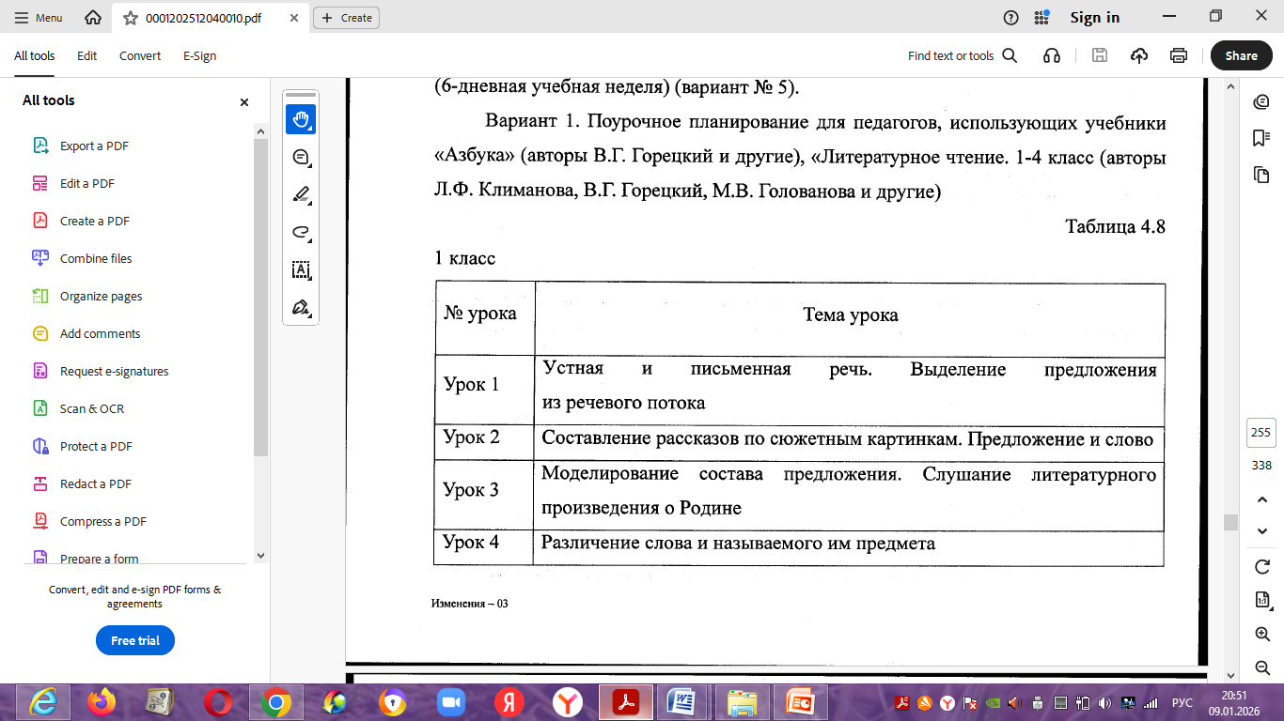
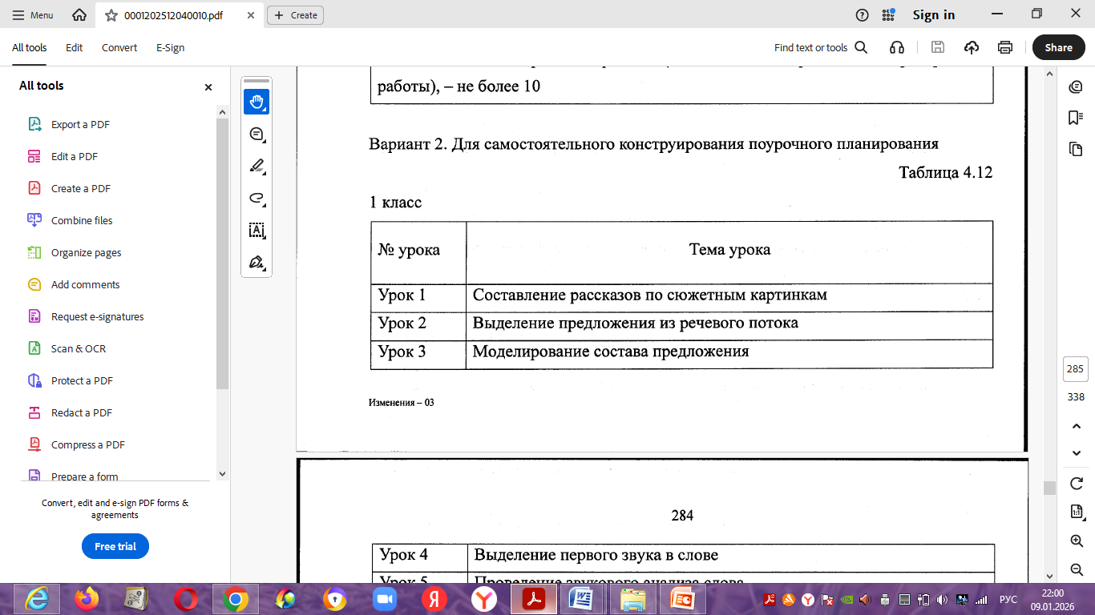
Изменения в ФРП по учебному предмету «Литературное чтение»
Изменения
Два варианта поурочного планирования: Вариант 1 Поурочное планирование для педагогов, использующих учебники «Азбука» (авторы В. Г. Горецкий и другие), «Литературное чтение. 1—4 класс» (авторы Л. Ф. Климанова., В. Г. Горецкий, М. В. Голованова и другие) Вариант 2 для самостоятельного конструирования поурочного планирования.
Таблицы 4.8 – 4.11
Таблицы 4.12 – 4.15.

Slide 10
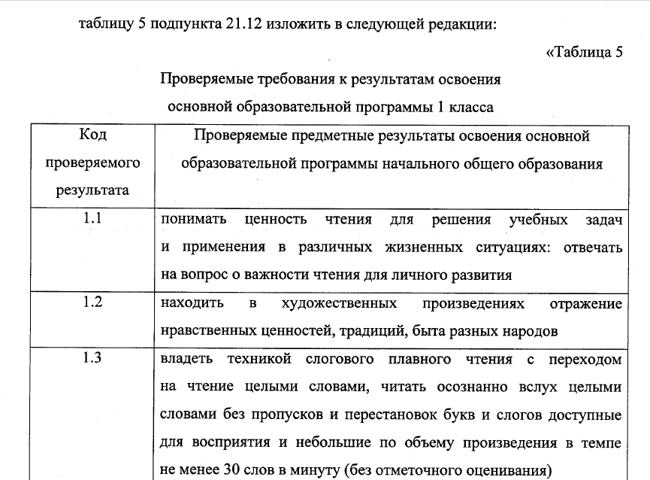
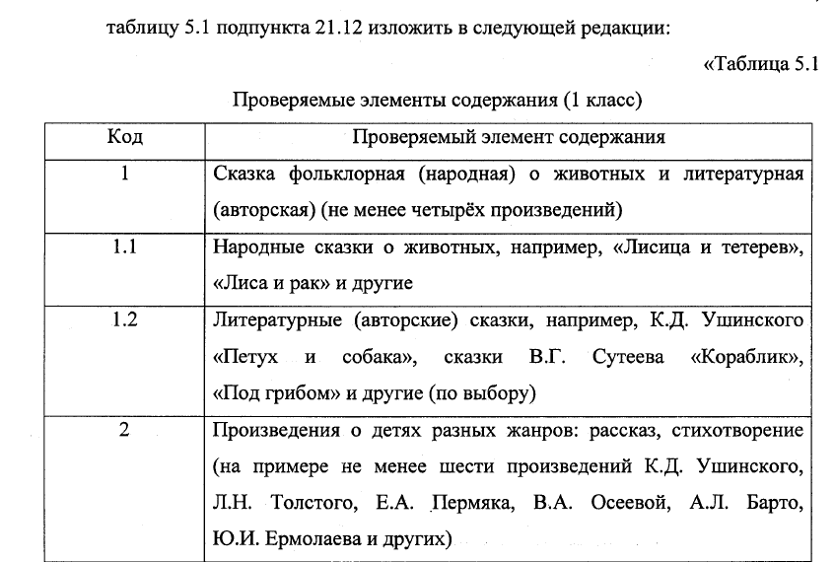
Изменения в ФРП по учебному предмету «Литературное чтение»
Изменения
Подпункт 21.12 Заменили перечень (кодификатор), распределенных по классам проверяемых требований к результатам освоения ООП НОО и элементов содержания по литературному чтению, который используется в федеральных и региональных процедурах оценки качества образования

Slide 11
Изменения в ФРП по учебному предмету «Родной язык (язык народа Российской Федерации и (или) государственный язык республики Российской Федерации. «Литературное чтение на родном языке (языке народа Российской Федерации»
Раздел ООП | Изменения
Содержательный раздел ФРП Другие родные и государственные языки | Пункт 76 утратил силу Исключили федеральные рабочие программы по родному украинскому языку и литературному чтению на родном украинском языке Пункт 141 утратил силу «Возможна корректировка общего числа часов, рекомендованных для изучения предмета, с учетом индивидуального подхода образовательных организаций к выбору литературного чтения на родном (украинском) языке, в рамках соблюдения гигиенических нормативов к недельной образовательной нагрузке»

Slide 12
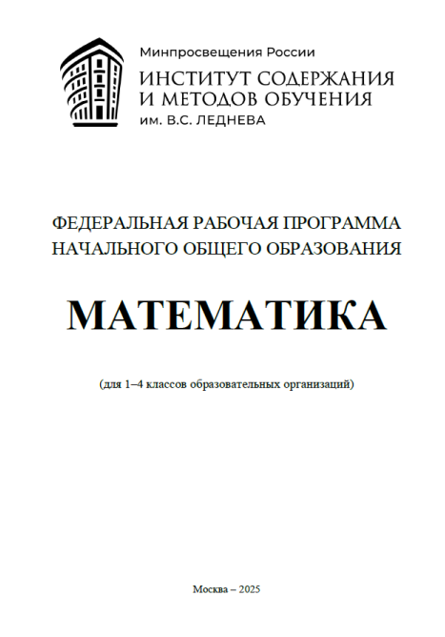
Изменения в ФРП по учебному предмету «Математика»
Раздел ООП | Изменения
Содержательный раздел ФРП Математика | В пункте 162 подпункт 162.5.6 дополнили абзацем следующего содержания: «Общее число часов, рекомендованных для изучения математики, в 1 классе может быть сокращено (не более чем на 6%) в целях исполнения Санитарно-эпидемиологических требований в части обучения по 3 урока в день в сентябре и октябре»

Slide 13
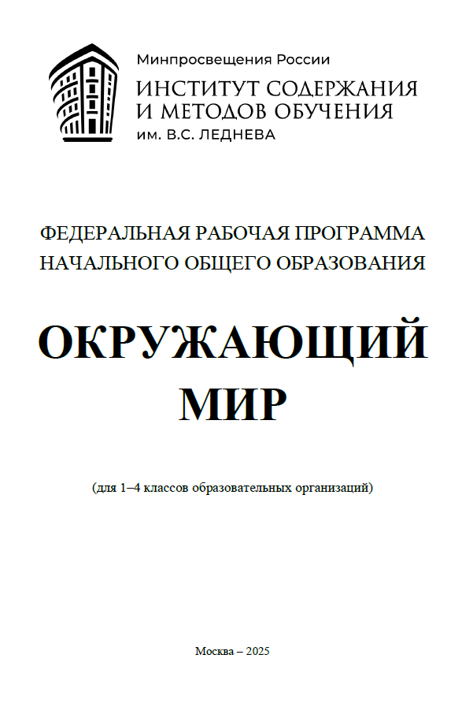
Изменения в ФРП по учебному предмету «Окружающий мир»
Раздел ООП | Изменения
Содержательный раздел ФРП Окружающий мир | В пункте 165 подпункт 165.5.5 дополнили абзацем следующего содержания: «Общее число часов, рекомендованных для изучения окружающего мира , в 1 классе может быть сокращено (не более чем на 12%) в целях исполнения Санитарно-эпидемиологических требований в части обучения по 3 урока в день в сентябре и октябре»

Slide 14

Изменения в ФРП по учебному предмету «Изобразительное искусство»
Раздел ООП | Изменения
Содержательный раздел ФРП Изобразительное искусство | В пункте 165 подпункт 165.5.9 дополнили абзацем следующего содержания: «Общее число часов, рекомендованных для изучения изобразительного искусства, в 1 классе может быть сокращено (не более чем на 12%) в целях исполнения Санитарно-эпидемиологических требований в части обучения по 3 урока в день в сентябре и октябре»

Slide 15
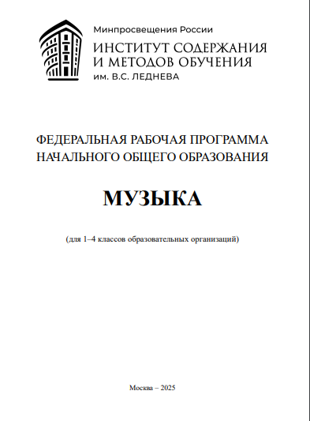
Изменения в ФРП по учебному предмету «Музыка»
Раздел ООП | Изменения
Содержательный раздел ФРП Музыка | В пункте 166 подпункт 166.5.9 дополнили абзацем следующего содержания: «Общее число часов, рекомендованных для изучения музыки, в 1 классе может быть сокращено (не более чем на 12%) в целях исполнения Санитарно-эпидемиологических требований в части обучения по 3 урока в день в сентябре и октябре»

Slide 16
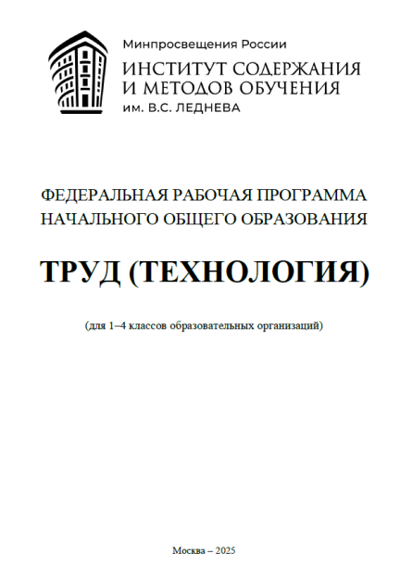

Изменения в ФРП по учебному предмету «Труд (технология)»
Раздел ООП | Изменения
Содержательный раздел ФРП Труд (технология) | В пункте 167 подпункт 167.5.7 дополнили абзацем следующего содержания: «Общее число часов, рекомендованных для изучения труда (технологии), в 1 классе может быть сокращено (не более чем на 12%) в целях исполнения Санитарно-эпидемиологических требований в части обучения по 3 урока в день в сентябре и октябре» В пункте 171 подпункт 171.16 Для начального уровня общего образования представлены 5 вариантов федерального учебного плана В вариантах №№ 1-5 федерального учебного плана слово «Технология» заменить словами «Труд (технология)»

Slide 17
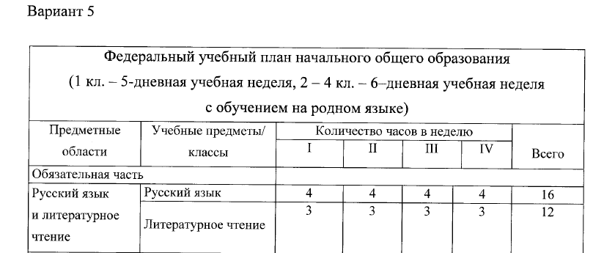
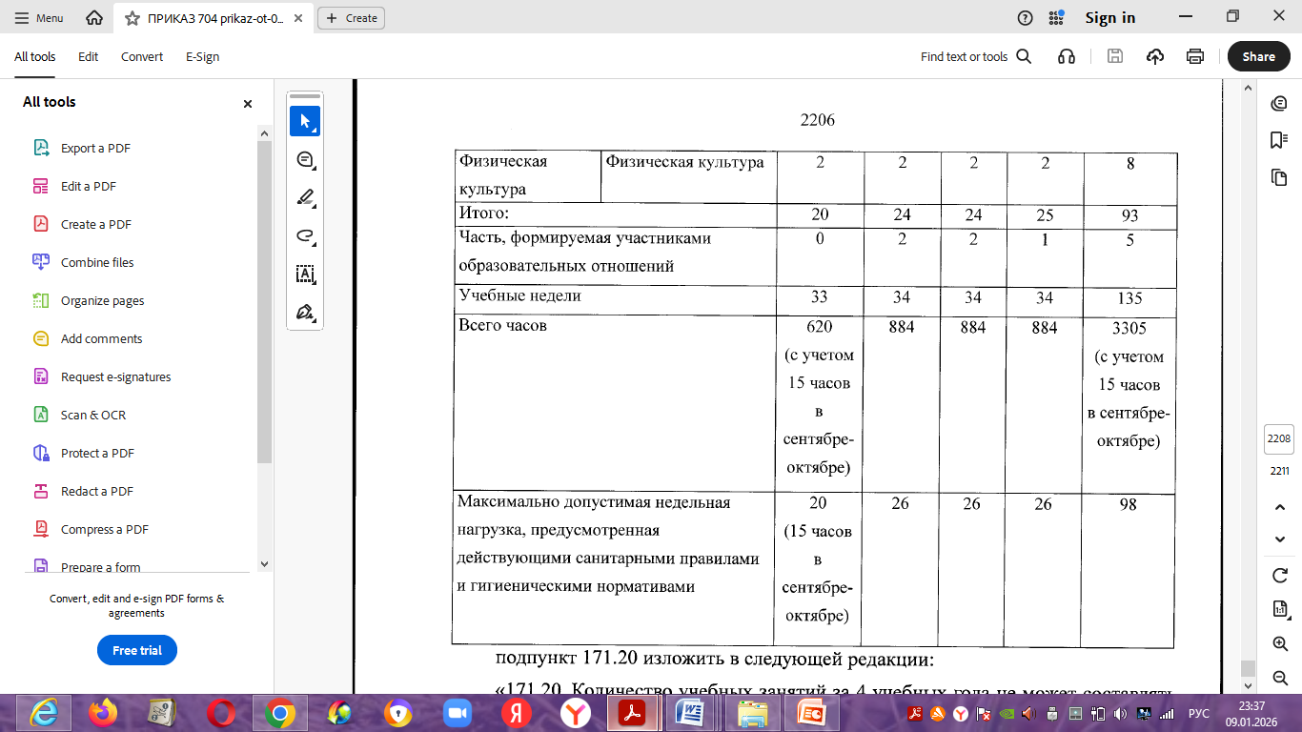
Изменения
Раздел ООП | Изменения
Организационный раздел | 171. Федеральный учебный план начального общего образования
В подпункте 171.27 Суммарный объем домашнего задания по всем предметам для каждого класса не должен превышать продолжительность выполнения
1 час – для 1 класса, исключить
1,5 часа – для 2 и 3 классов,
2 часа – для 4 класса.
Заменить 3272 ч

Slide 18
Изменения
Раздел ООП | Изменения
Организационный раздел | 172. Федеральный календарный учебный график
172.4. Учебный год в образовательной организации заканчивается 26 мая.
ЗАМЕНИТЬ «не ранее 26 мая»
173. План внеурочной деятельности
173.9. Возможными формами организации внеурочной деятельности могут быть следующие:
учебные курсы и факультативы; исключить
художественные, музыкальные и спортивные студии;
соревновательные мероприятия, дискуссионные клубы, секции, экскурсии, миниисследования;
общественно полезные практики и другие.

